Slide 1
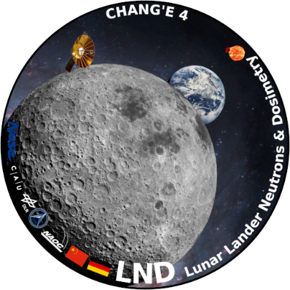
Kiel ist hinter dem Mond
—
mit der chinesischen Mondmission Chang'E 4
Robert F. Wimmer-Schweingruber für das Chang‘E 4 Team
IEAP, Christian-Albrechts-Universität zu Kiel

Slide 2

Inhalt:
Warum zum Mond?
Risiko Strahlung im Weltraum
Das Kieler Lunar Lander Neutron and Dosimetry (LND) Instrument
Kalibration von LND
Start und Landung
Erste Messungen und Resultate
Chang‘E
Notes:
There are many tales about Chang'e, including a well-known story that is given as the origin of the Mid-Autumn Moon Festival.[1] In a very distant past, ten suns had risen together into the skies and scorched the earth, thus causing hardship for the people.[1] The archer Yi shot down nine of them, leaving just one sun, and was given the elixir of immortality as a reward.[1] He did not consume it straight away, but let Chang'e keep it with her, as he did not want to gain immortality without his beloved wife Chang'e.[1] However, while Yi went out hunting, his apprentice Fengmeng broke into his house and tried to force Chang'e to give him the elixir; she refused and to prevent him from getting it, drank it.[1] Chang'e then flew upward toward the heavens, choosing the Moon as residence, as she loved her husband and hoped to live nearby him.[1] Yi discovered what had transpired and felt sad, so he displayed the fruits and cakes that Chang'e had liked, and gave sacrifices to her.[1]

Slide 3
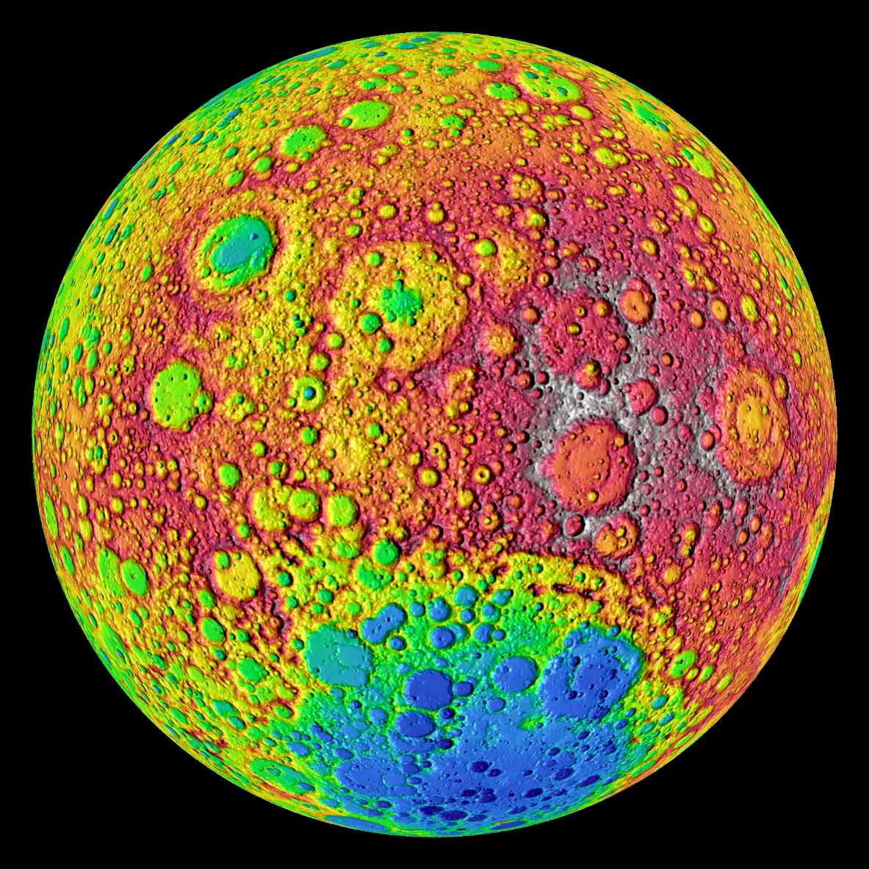
Warum zum Mond?
Warum zum Mond?

Slide 4
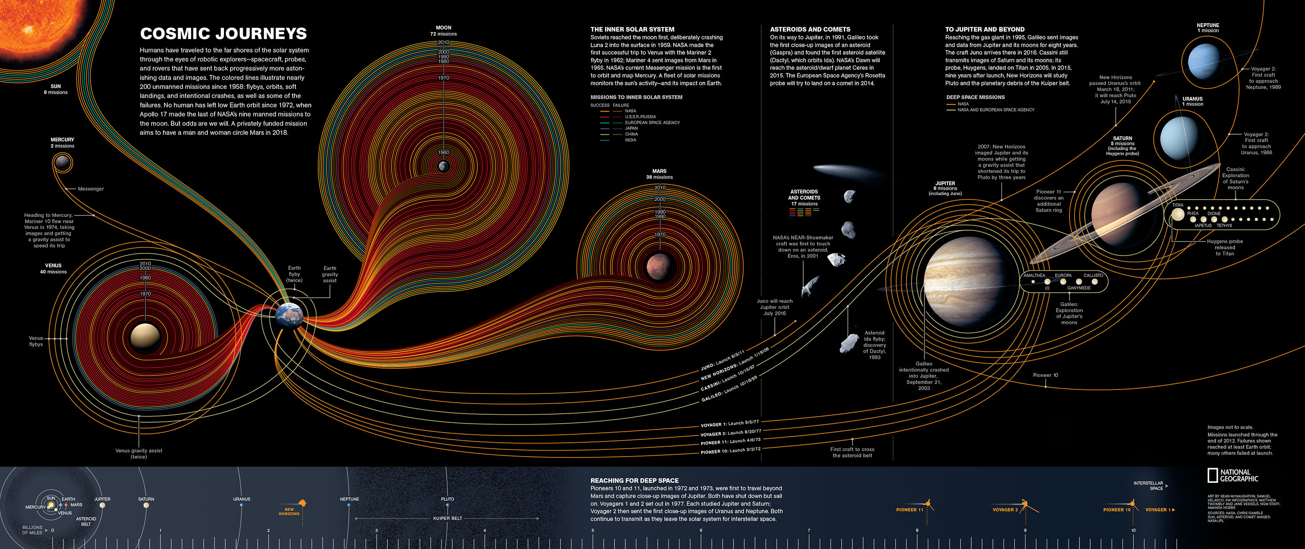
Warum zum Mond?
Erforschung des Sonnensystems durch viele Nationen
Mond wurde besucht durch USA, UdSSR, China, Japan, Indien, Europa
Mond seit dem neuen Jahrtausend sehr populär
Privatisierung der Weltraumwirtschaft: SpaceX, Blue Origin,...

Slide 5
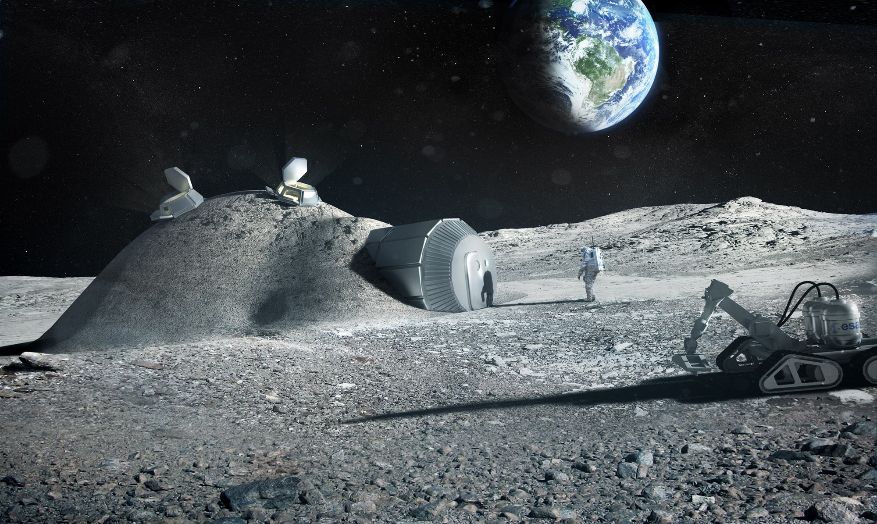
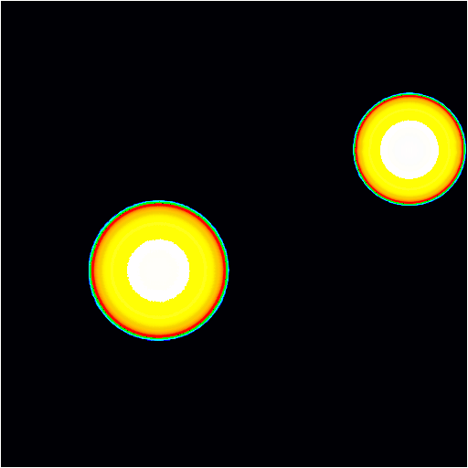
Warum zum Mond?
Wissenschaftlich interessant:
Nächster Nachbar, erreichbar!
Entstehung der Erde und des Mondes
Wie einzigartig ist die Erde?
Rückseite:
  Radioastronomie
  Optische Astronomie
Niedrigere Schwerkraft
Low-g Anwendungen
Exploration Sonnenystem

Slide 6
Warum zum Mond?

Slide 7
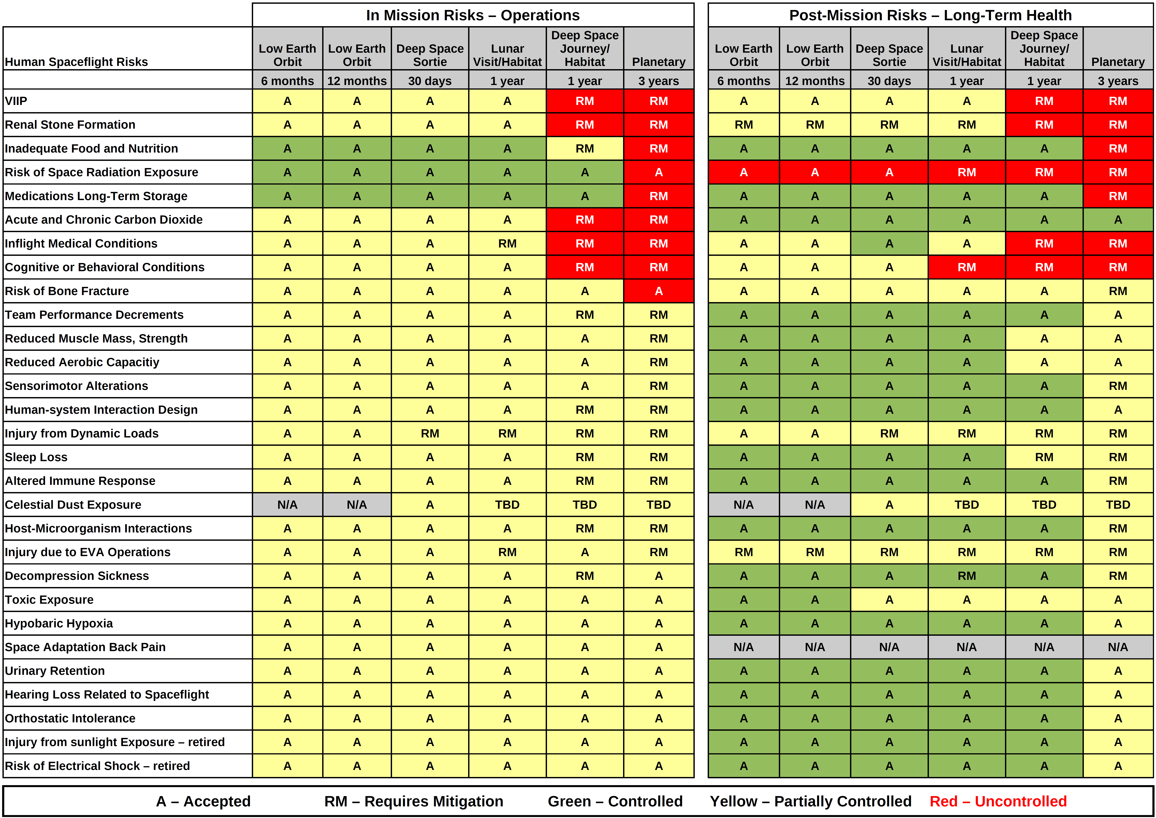
Risiko Strahlung im Weltraum

Slide 8
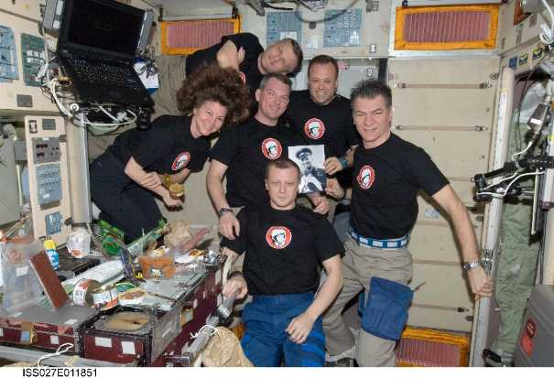
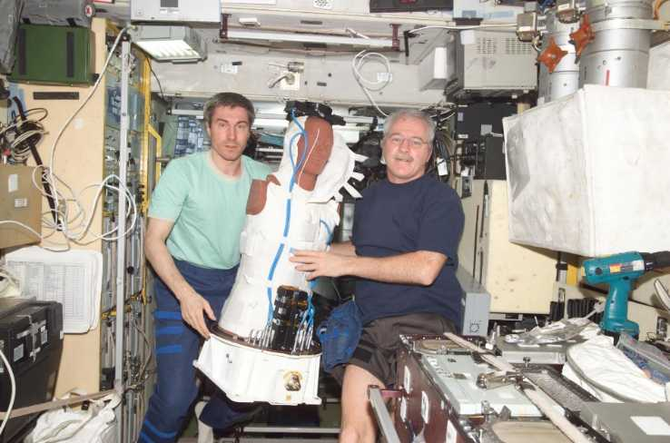
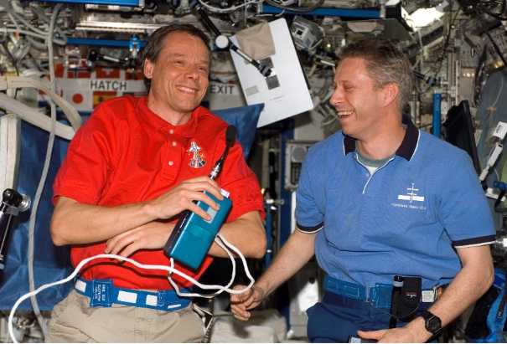
Strahlung im Weltraum als Gesundheitsrisiko
Strahlenschäden sind das Langzeitrisiko für Astronauten. Schäden können auch erst viel später nach dem Aufenthalt im Weltraum auftreten.
Personendosimeter
Phantomexperiment MATROSHKA
(Photos: G. Reitz)

Slide 9
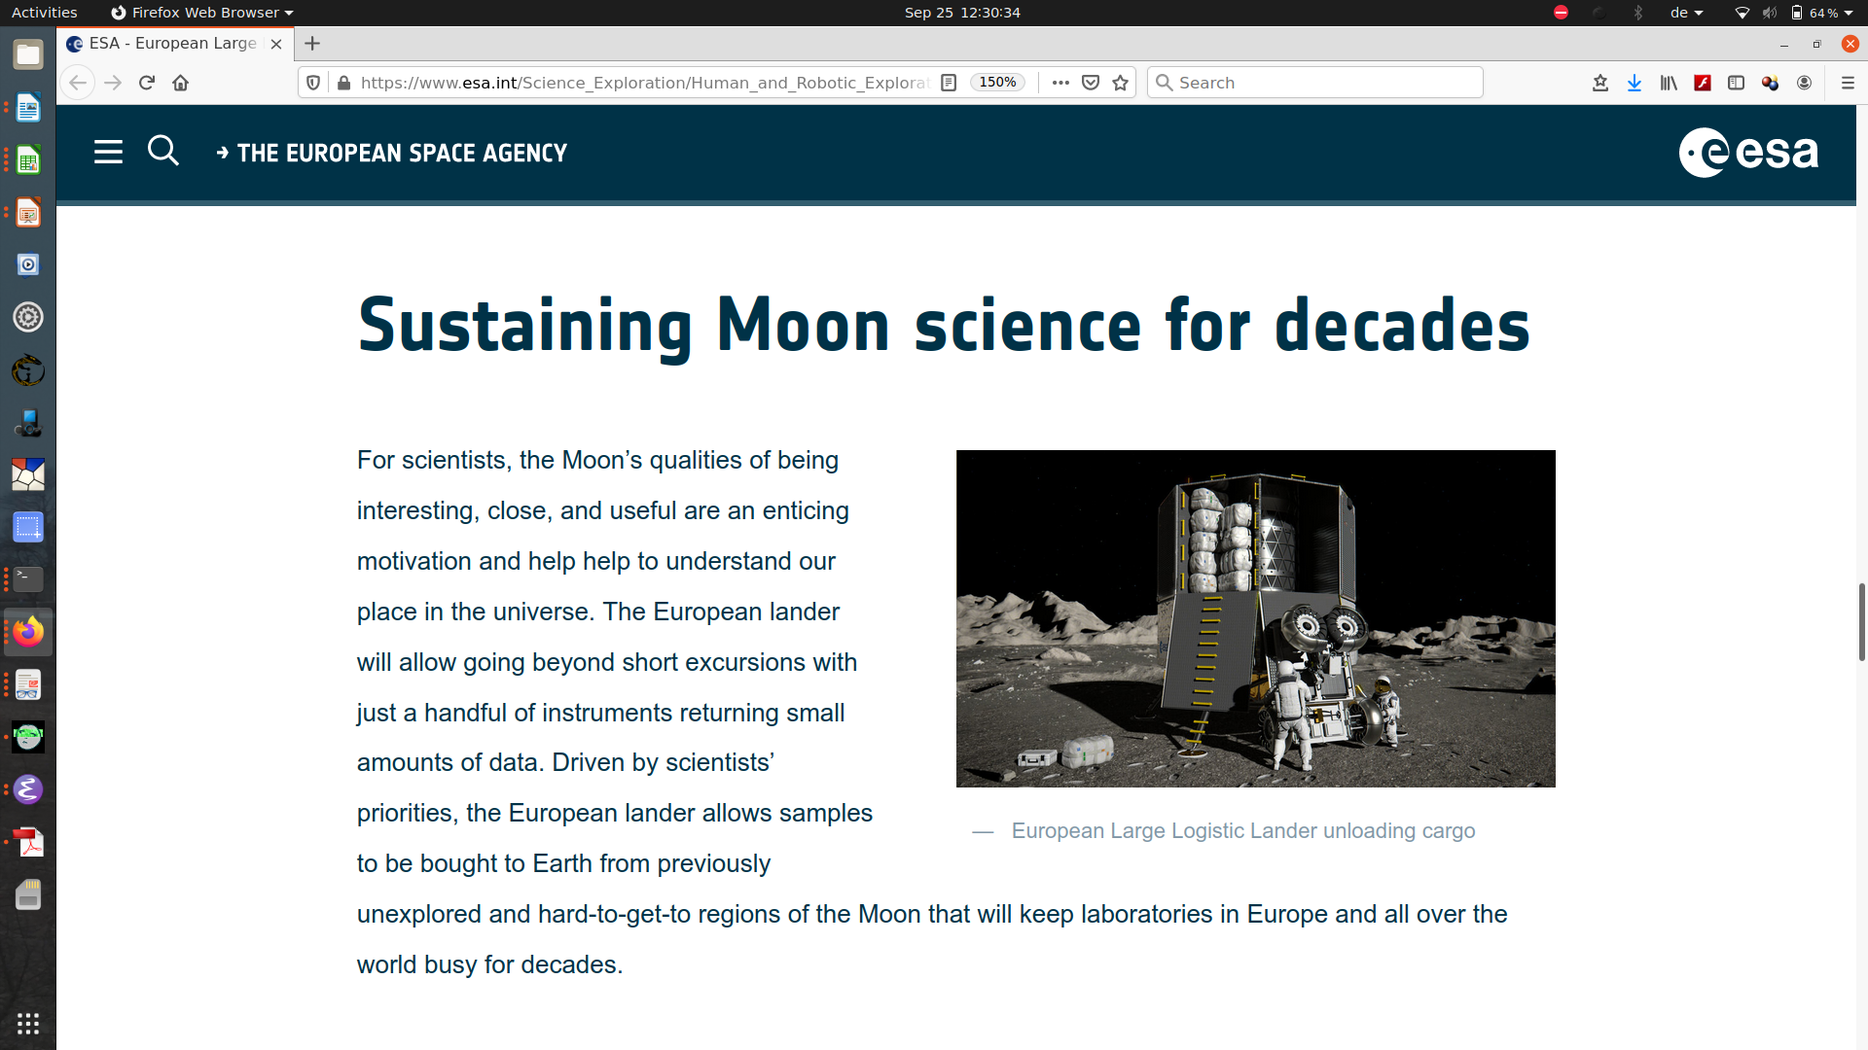
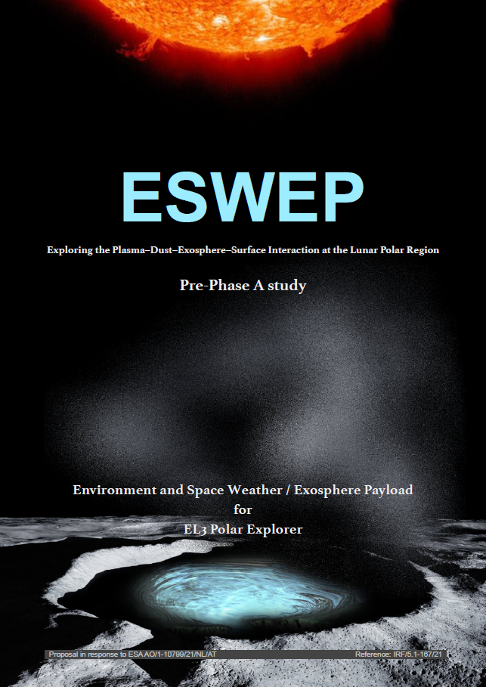
Warum zum Mond?
Pre-phase-A study selected Sept. 14, 2021
Kickoff meeting, Sept. 29, 2021

Slide 10
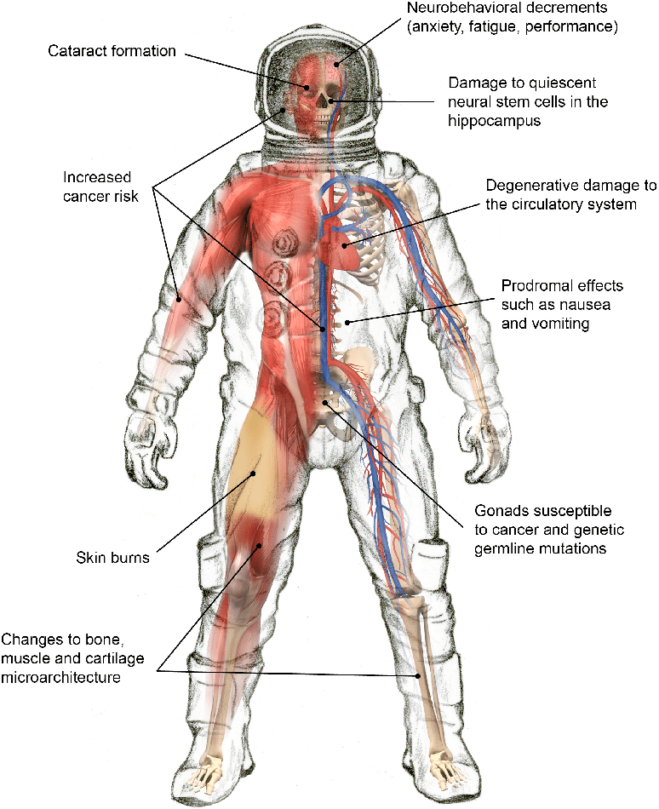
Wirkung von Strahlung auf den Menschen

Slide 11
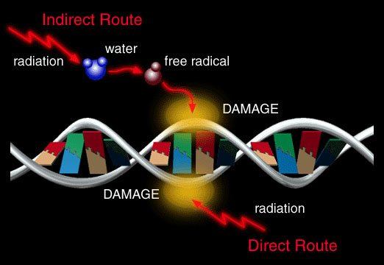
Wirkung der geladenen (ionisierenden) Strahlung
Strahlung ionisiert → freie Radikale
Strahlung „knackt“ molekulare Bindungen

Slide 12
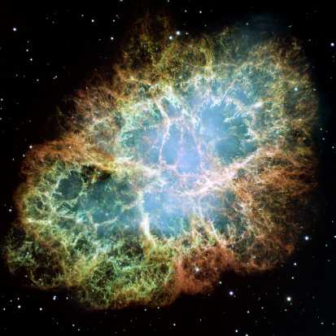
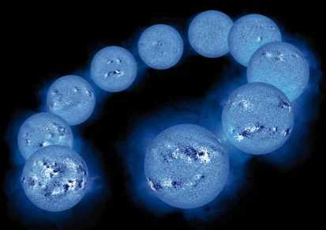
Strahlung im Weltraum als Gesundheitsrisiko
Galaktische kosmische Strahlung:
Sehr hohe Energien, H bis U
Stark penetrierend
Solare Modulation, voraussagbar
Solare energiereiche Strahlung:
Hohe Energien
Abschirmung möglich
Große Variabilität der Dosisrate (~10.000)
Solare Aktivität, nicht voraussagbar
Irdische Strahlungsgürtel:
Sehr hohe Enerien, Protonen, Elektronen
Stark penetrierend
Sehr hohe Dosisrate

Slide 13
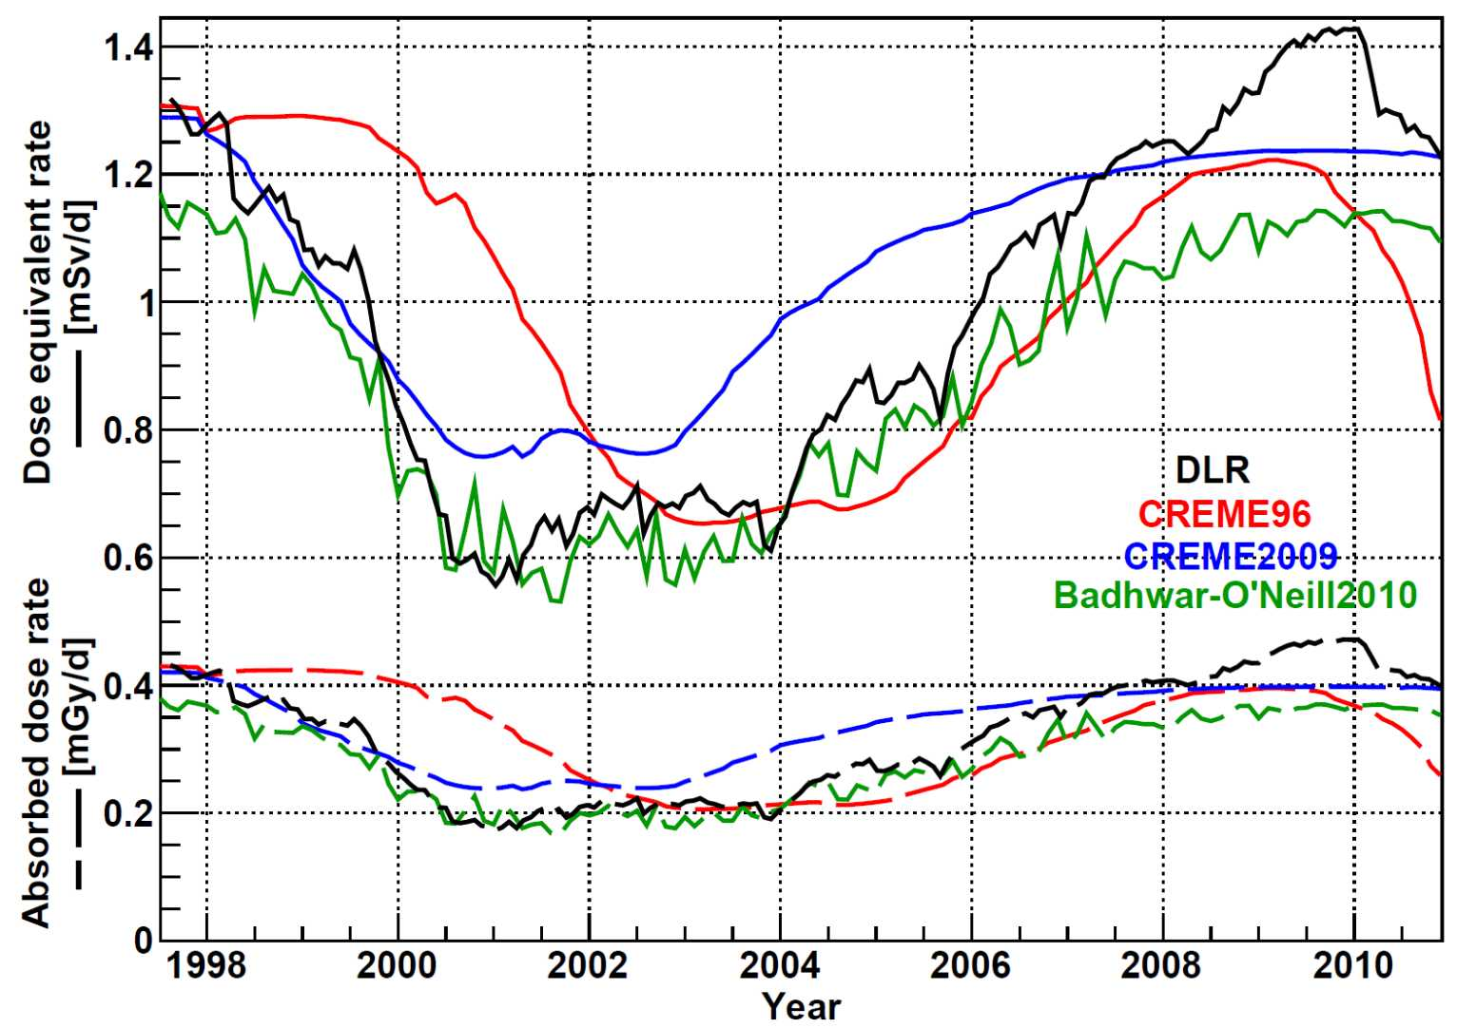
Modelle geben sehr unterschiedliche Voraussagen
-25%
+100%
+55%
Mrigakshi et al., 2013
Notes:
Dose rates are in near-earth interplanetary space, i.e., not for the ISS.
Adapted from How Galactic Cosmic Ray models affect the estimation of radiation exposure in space, Mrigakhshi et al., Adv. Space Research, 51 (2013) 825–834

Slide 14
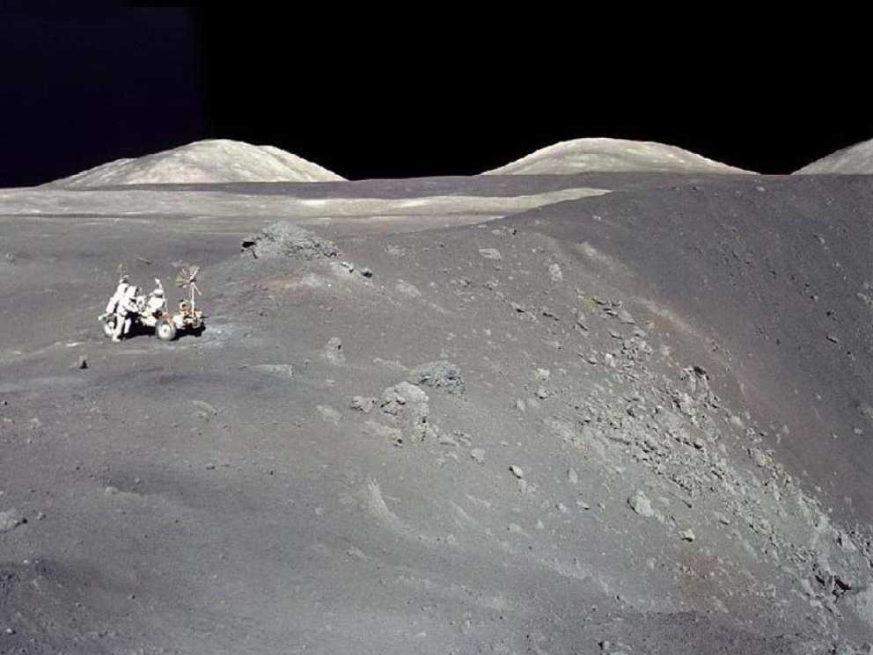
Messungen der Strahlung auf dem Mond?

Slide 15
Messungen der Strahlung auf dem Mond?

Slide 16
Messungen der Strahlung auf dem Mond?
Keine!

Slide 17
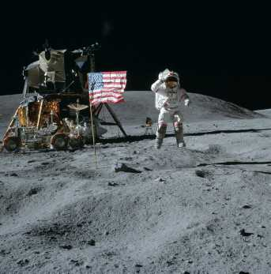
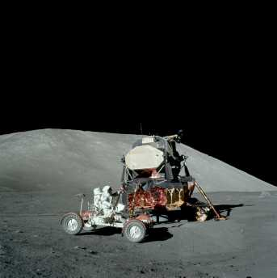
Bedeutung der Strahlung für Astronauten
Apollo 16:
16. April 1972, 17:54 Start
21. April 1972, 02:23 Landung auf dem Mond
Dazwischen:
Eine enorme solare Teilchen-explosion!
Apollo 17:
7. Dez. 1972, 05:33 Start
11. Dez 1972, 19:55 Landung auf dem Mond

Slide 18
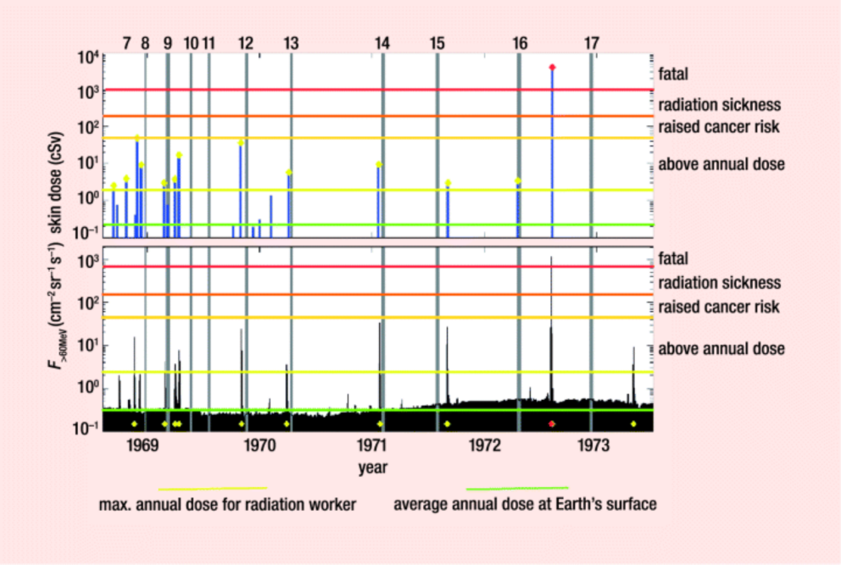
Bedeutung der Strahlung für Astronauten
Apollo 16:
16. April 1972, 17:54 Start
21. April 1972, 02:23 Landung auf dem Mond
Dazwischen:
Eine enorme solare Teilchen-explosion!
Lockwood & Hapgood, 2007
Apollo 17:
7. Dez. 1972, 05:33 Start
11. Dez 1972, 19:55 Landung auf dem Mond

Slide 19
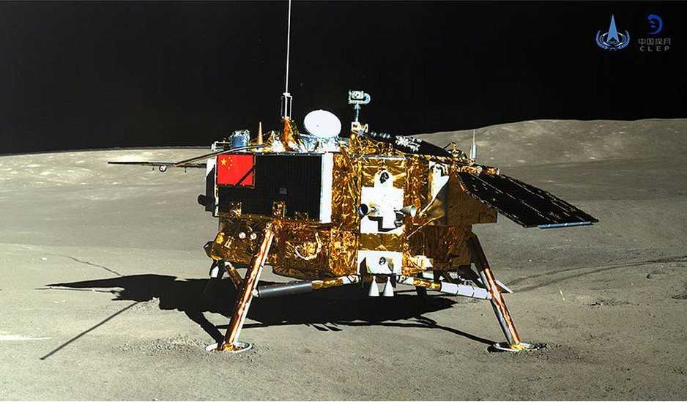
Messungen der Strahlung hinter dem Mond!
Chinas Chang‘E 4 landete am 3. Januar 2019 auf der Rückseite des Mondes. Mit an Bord das in Kiel entwickelte Strahlungsmessgerät LND.

Slide 20
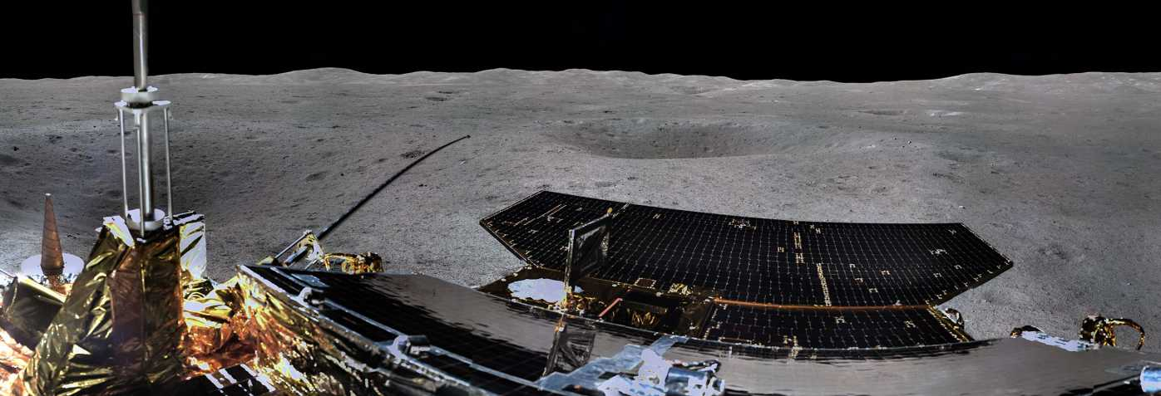
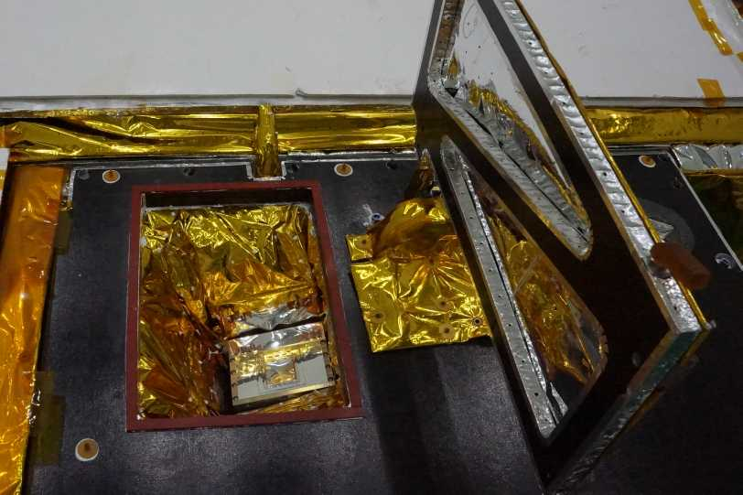
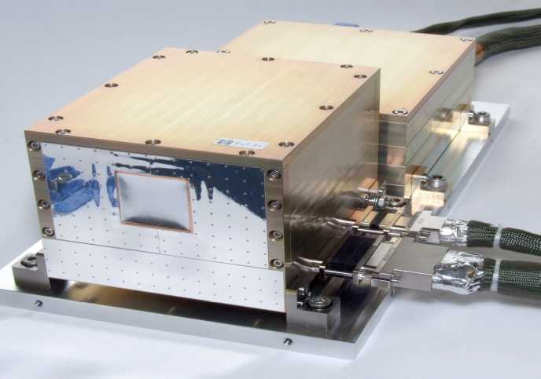
Messungen der Strahlung hinter dem Mond!

Slide 21
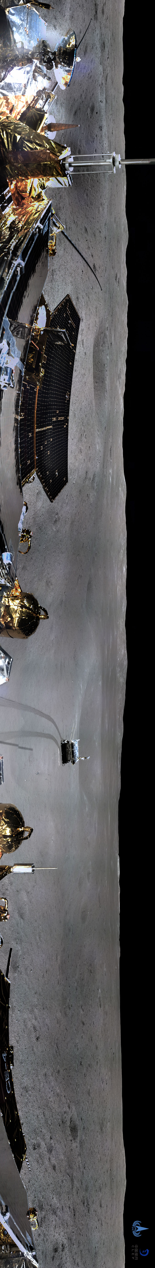
Konzeption des Lunar Lander Neutrons and Dosimetry (LND) Experimentes
Messung der geladenen und der neutralen Strahlung
Zeitreihen mit bis zu einer Minute Auflösung
Messung von thermischen Neutronen zum Nachweis von Wasser auf dem Mond
Primäre
Strahlung
Geladene/neutrale Sekundärstrahlung

Slide 22
Konzeption des Lunar Lander Neutrons and Dosimetry (LND) Experimentes
Messung der geladenen und der neutralen Strahlung
Zeitreihen mit bis zu einer Minute Auflösung
Messung von thermischen Neutronen zum Nachweis von Wasser auf dem Mond

Slide 23
Konzeption des Lunar Lander Neutrons and Dosimetry (LND) Experimentes
Messung der geladenen und der neutralen Strahlung
Zeitreihen mit bis zu einer Minute Auflösung
Messung von thermischen Neutronen zum Nachweis von Wasser auf dem Mond
p
n
Primäre
Strahlung
Geladene/neutrale Sekundärstrahlung

Slide 24
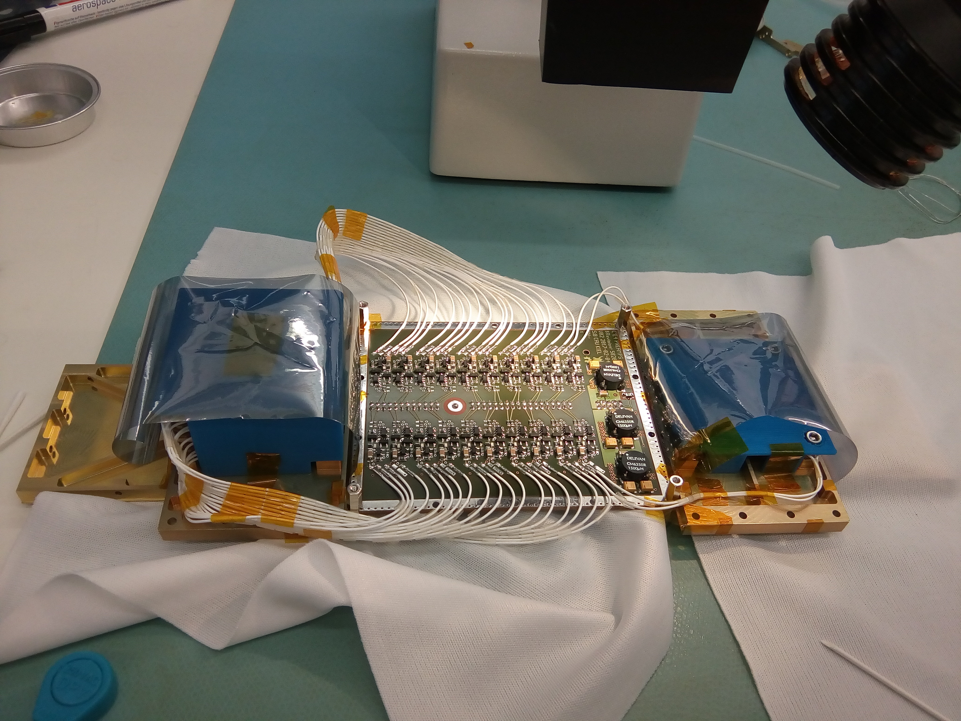
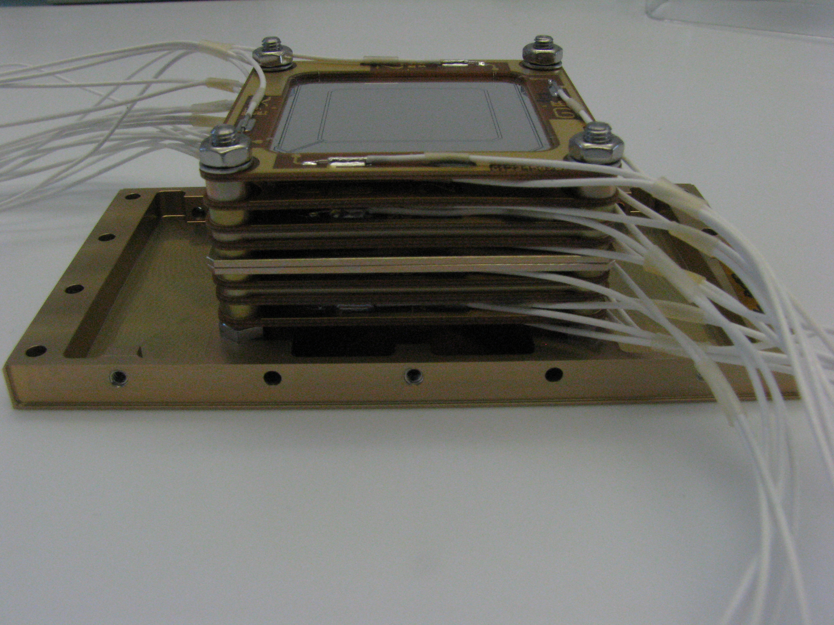
Das Lunar Lander Neutron & Dosimetry (LND) Instrument – made in Kiel
Geladene Ionen und Elektronen
Neutrale: Gamma- und Neutronen-strahlung
Thermische Neutronen

Slide 25
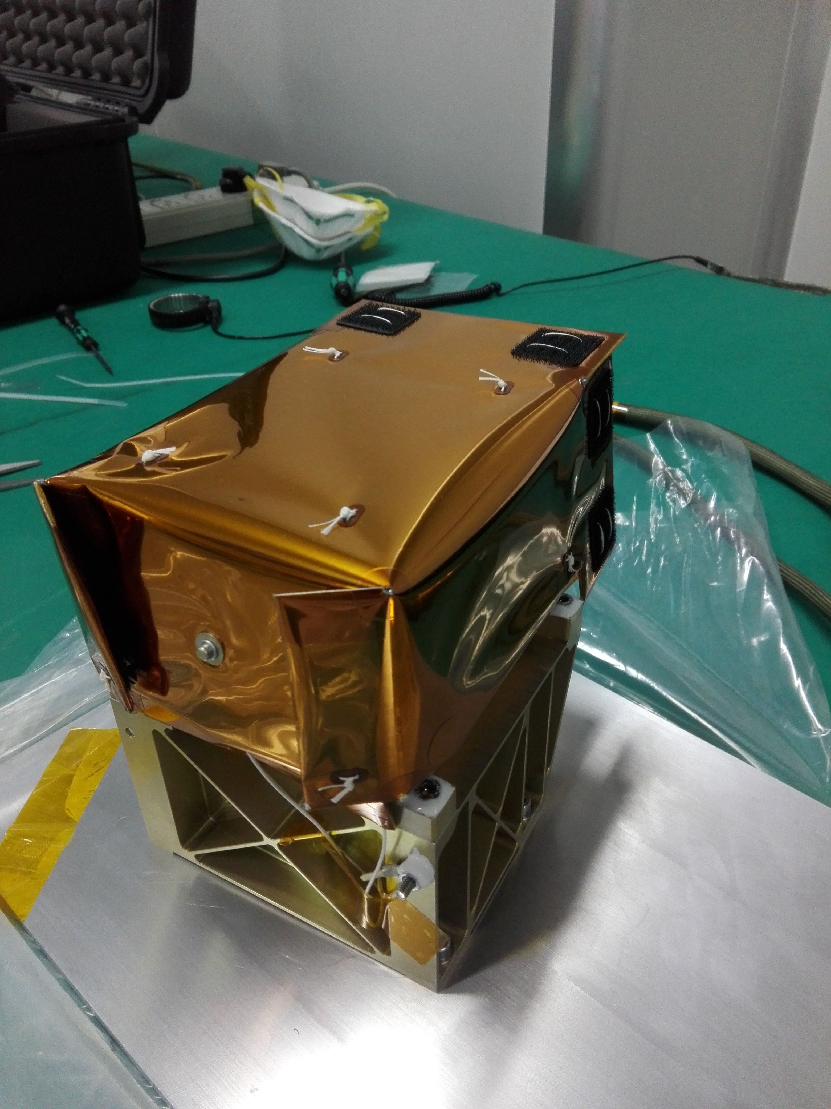
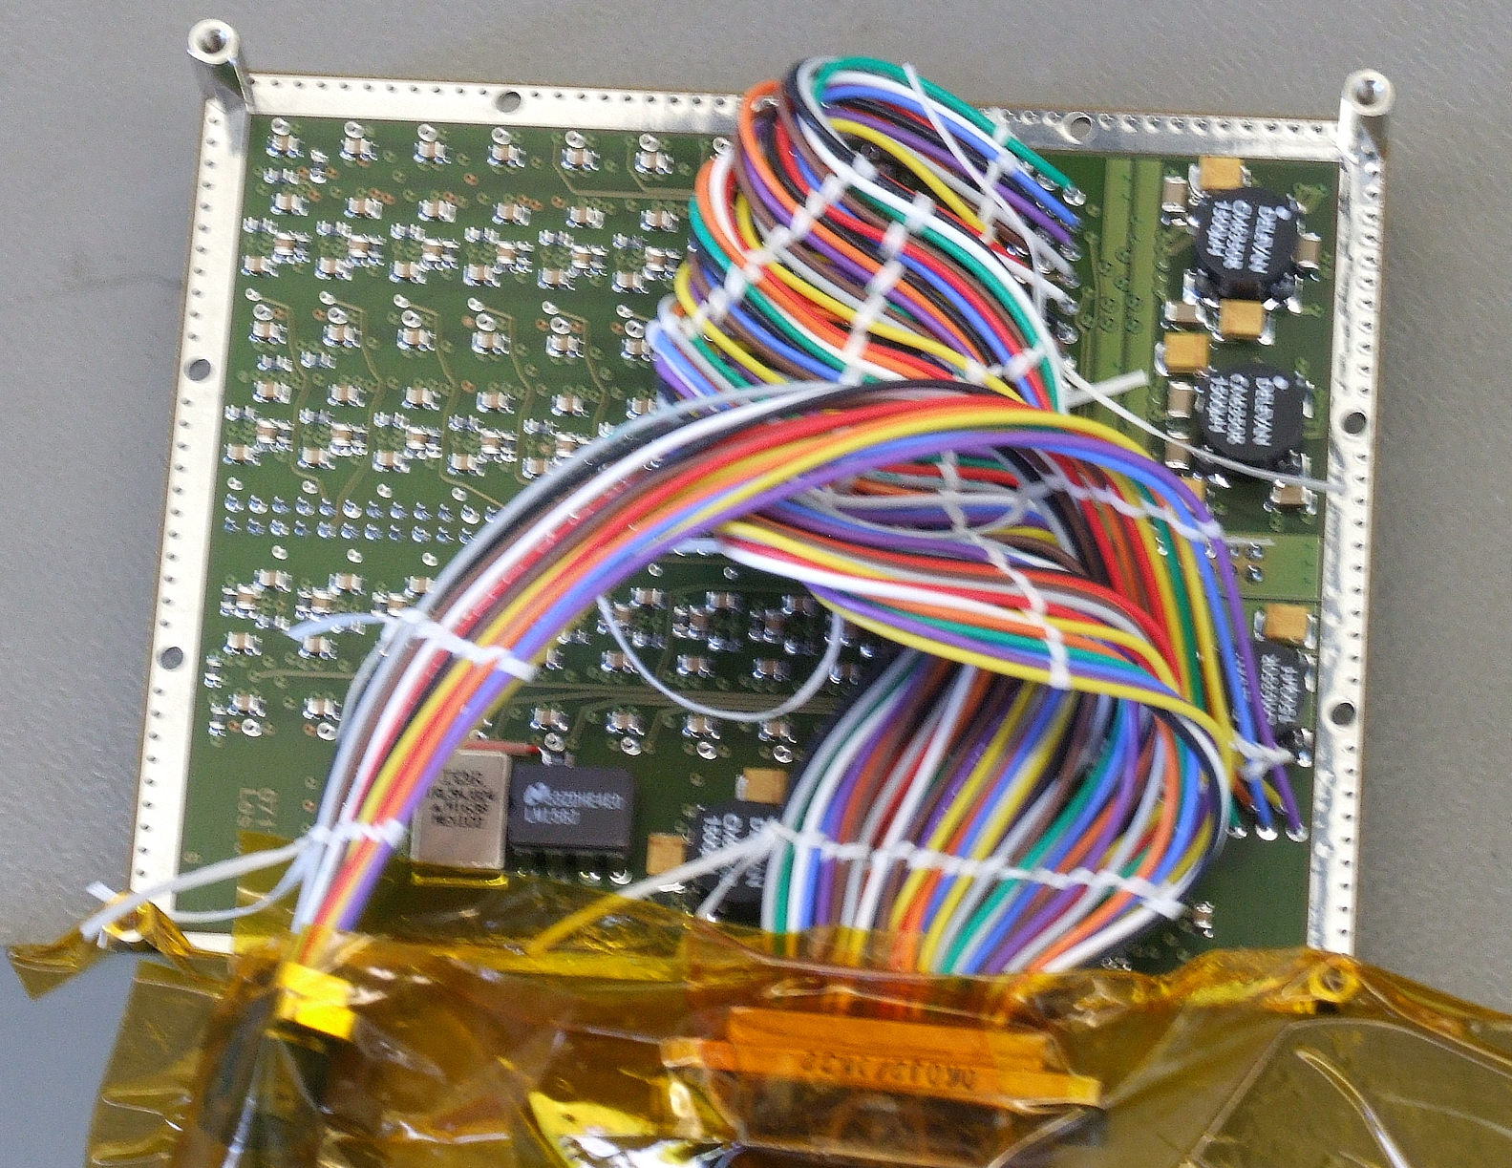
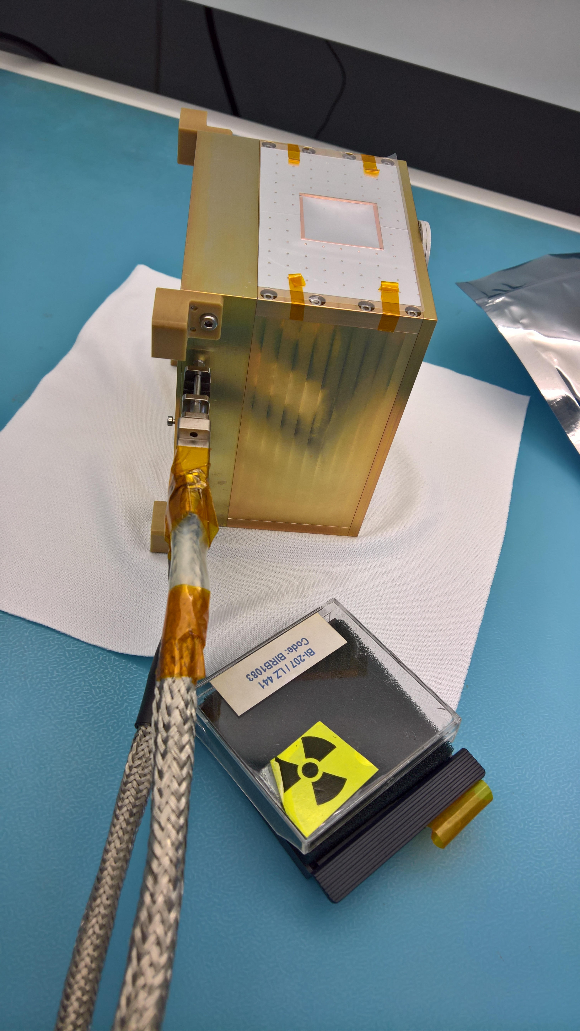
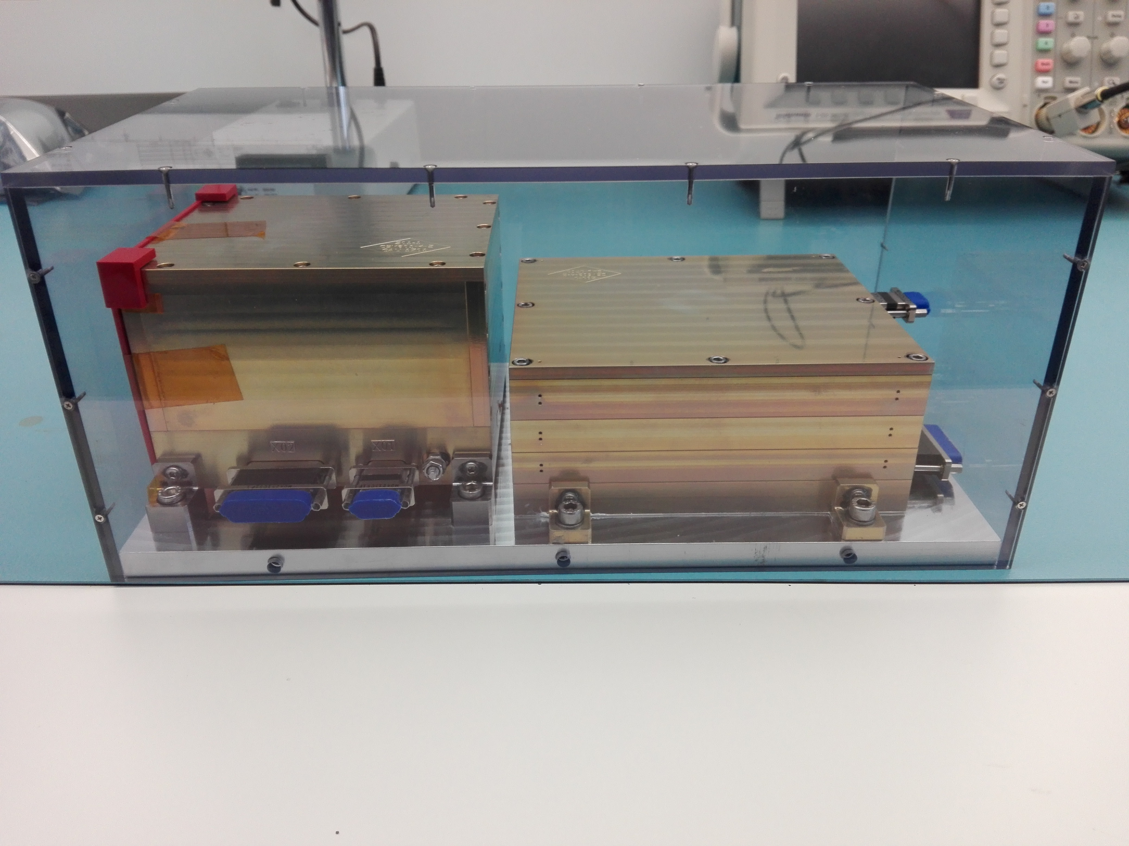
Das Lunar Lander Neutron & Dosimetry (LND) Instrument – made in Kiel

Slide 26
Neutronenstrahlung
p
1/2
Neutron fast gleich schwer wie ein Proton
Neutron wechselwirkt nur mit dem Kern eines Atoms
Beim Stoß mit einem Proton verliert ein Neutron im Mittel die Hälfte seiner Energie.
n
Das Proton hat nun die halbe kinetische Energie des Neutrons:
→ ionisierende Strahlung!
→ wechselwirkt mit Atom!
→ Atom : Kern = 1 km : 1 cm
→ Fläche: 10.000.000.000 : 1

Slide 27
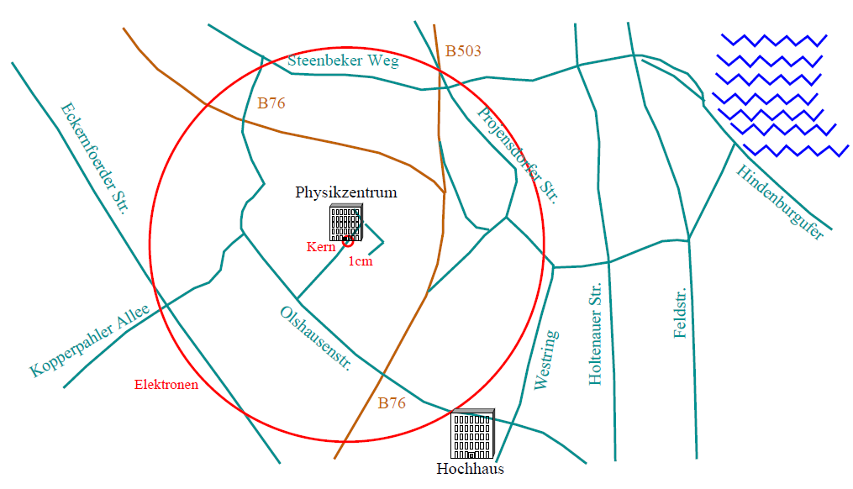
Aufbau eines Atoms: Kern und Elektronen
You are here!

Slide 28
Bedeutung der Neutronenstrahlung
Neutron fast gleich schwer wie ein Proton
Neutron wechselwirkt nur mit dem Kern eines Atoms
Neutronenstrahlung dringt tief in den Körper ein
… und kann dort viele Schäden anrichten!
n
p
p
n

Slide 29
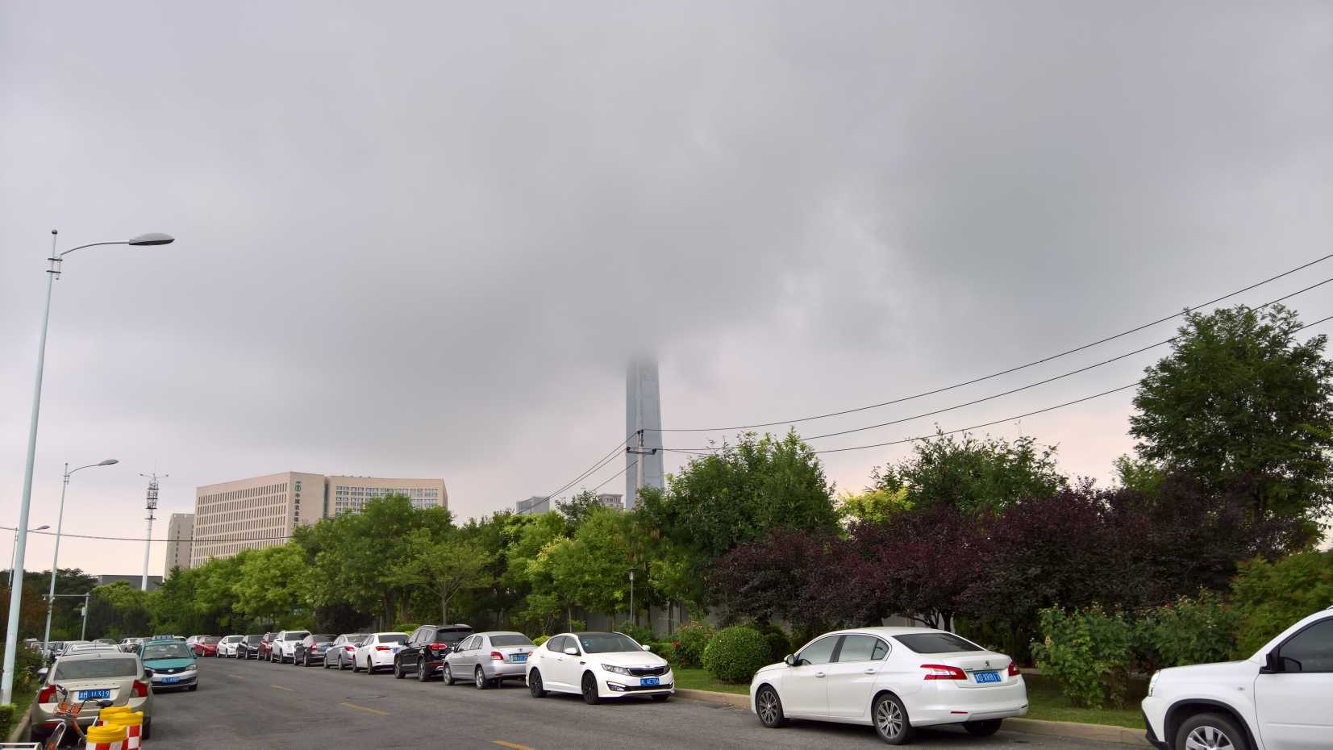
Kalibration mit schnellen Neutronen: Tianjin

Slide 30
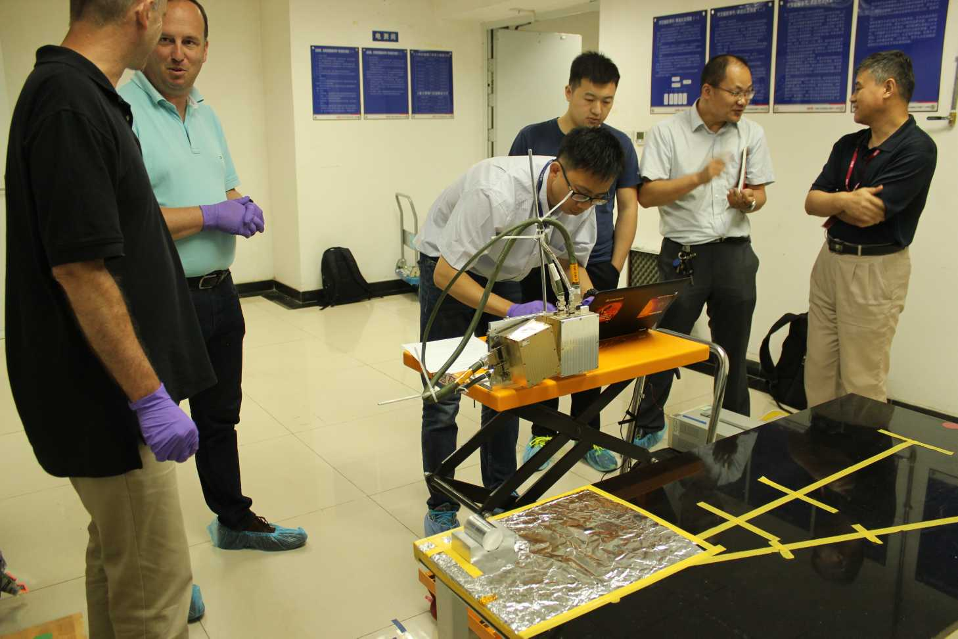
Kalibration mit schnellen Neutronen: Tianjin
18th Institute, Tianjin, 10. Juli 2018

Slide 31
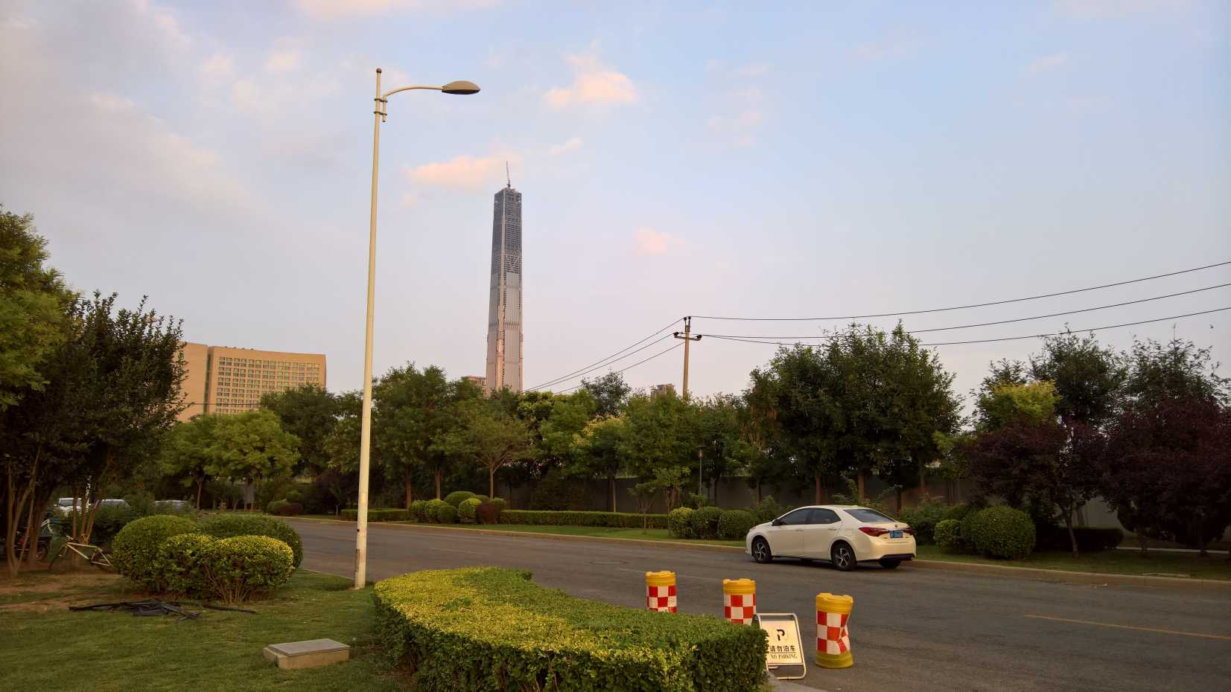
Kalibration mit schnellen Neutronen: Tianjin

Slide 32
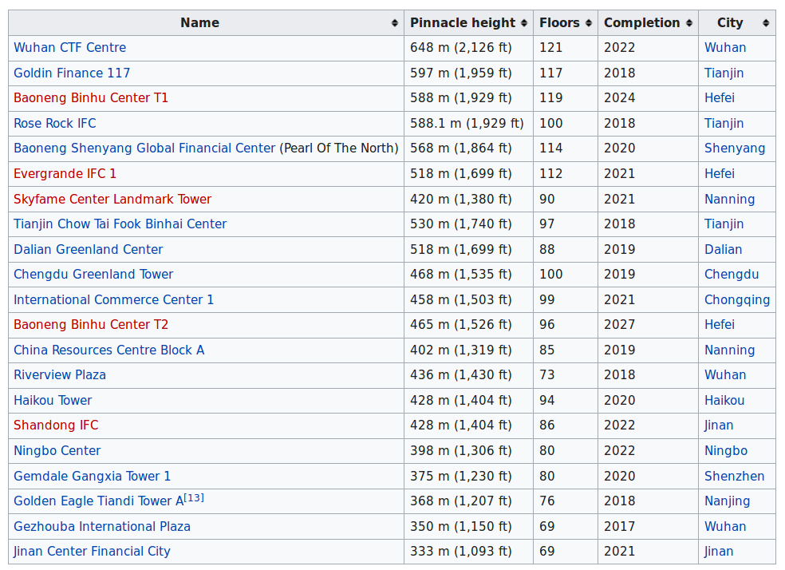
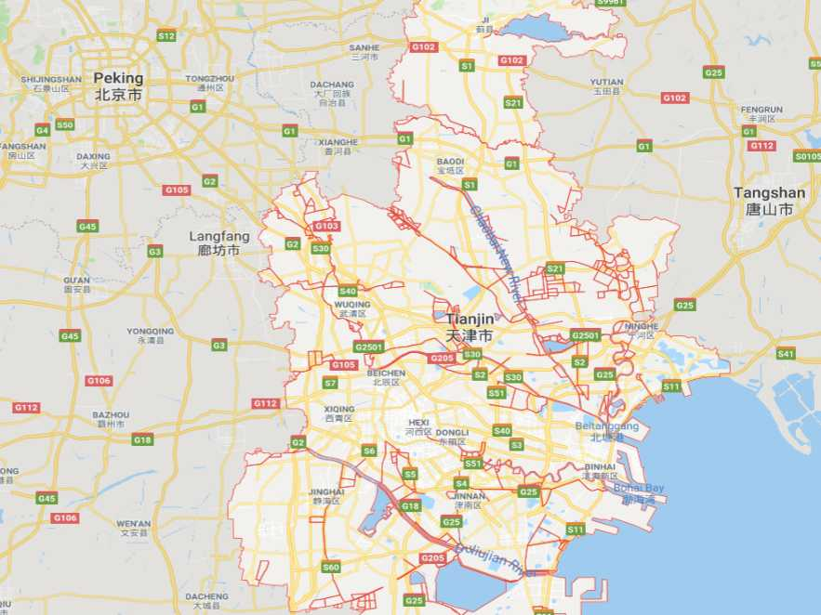
Tianjin? Eine Stadt mit 15 Mio Einwohnern...
2022
2019
(Wikipedia)

Slide 33
Neutronenstrahlung und Wasser auf dem Mond
p
1/2
Neutron fast gleich schwer wie ein Proton
Neutron wechselwirkt nur mit dem Kern eines Atoms
Beim Stoß mit einem Proton verliert ein Neutron im Mittel die Hälfte seiner Energie.
Viele Stöße → wenig Energie → thermische Neutronen
Wasser: H₂O, 2 Protonen
n
p
1/2
n
p
1/2
n
p
1/2
n
2¹⁰ = 1024
Je mehr Wasser, desto mehr langsame (thermische) Neutronen.

Slide 34
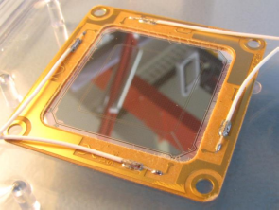
Konzeption des Lunar Lander Neutrons and Dosimetry (LND) Experimentes
Messung der geladenen und der neutralen Strahlung
Zeitreihen mit bis zu einer Minute Auflösung
Messung von thermischen Neutronen zum Nachweis von Wasser
n
Geladene Teilchen
B
e⁻
E
C
Gd
D
F
n,g

Slide 35
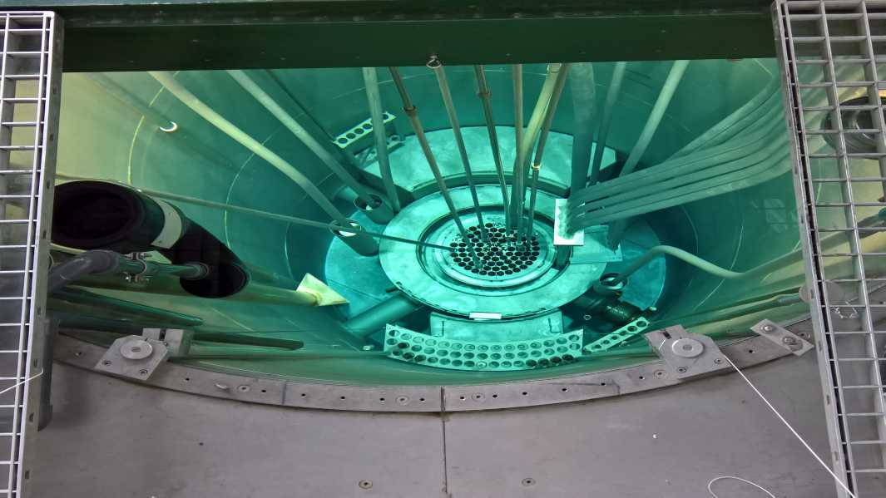
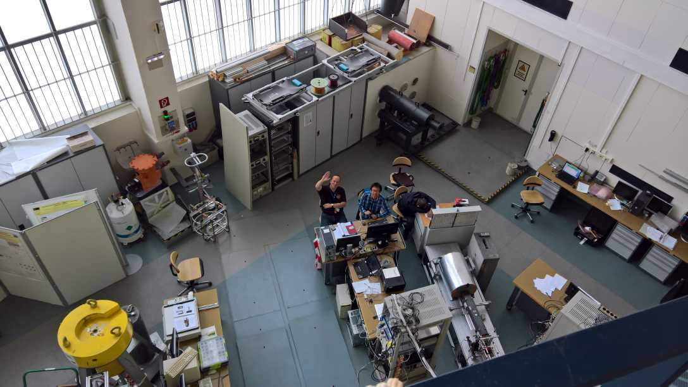
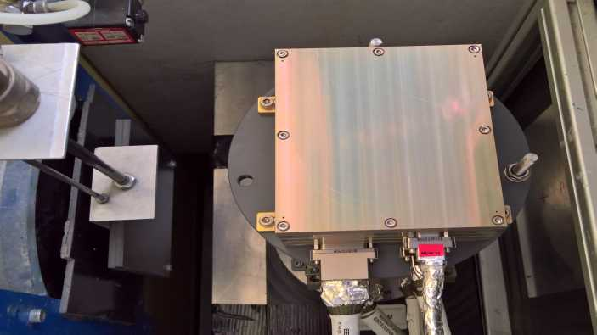
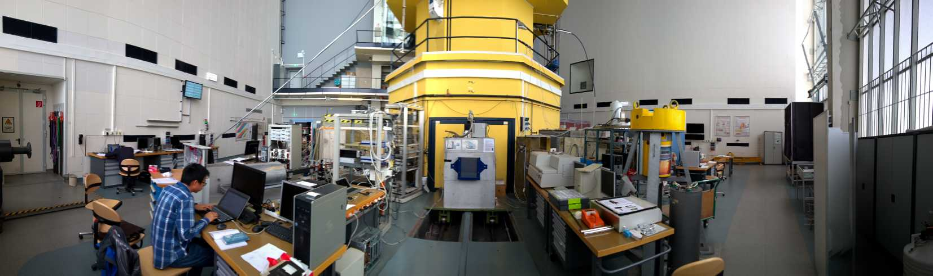
Kalibration mit thermischen Neutronen

Slide 36
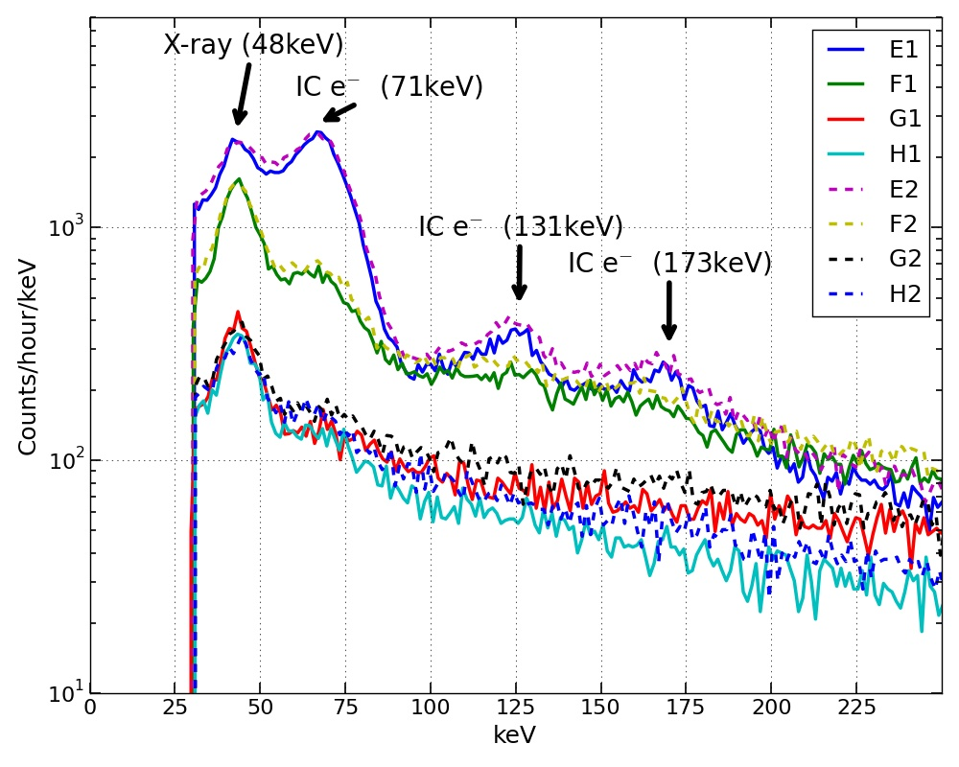
Nachweis von thermischen Neutronen
Neutronenstrahl
e⁻
E
Gd
F
G
Gd
H
(Wimmer-Schweingruber et al., Space Sci. Rev., 216, 104, 2020)

Slide 37
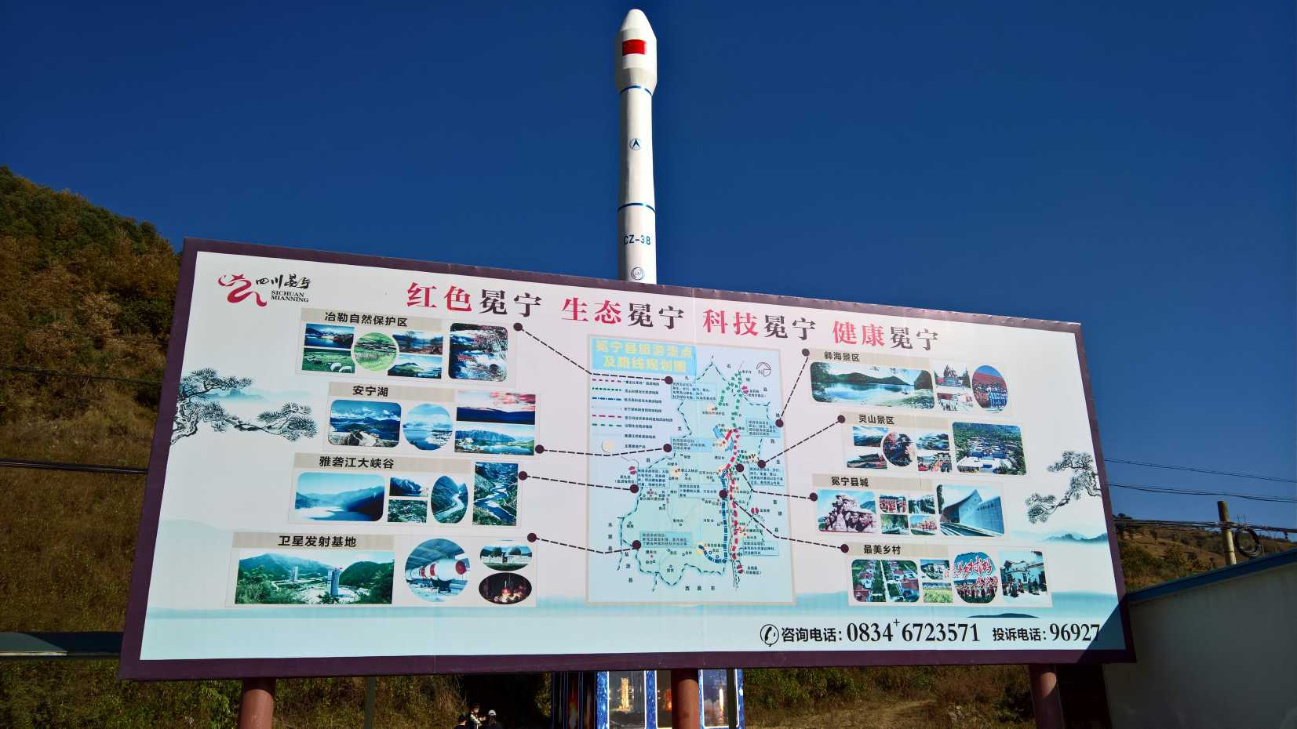
7. Dezember 2018: Start von Chang‘E 4
in Xichang (< ½ Mio Einwohner)

Slide 38
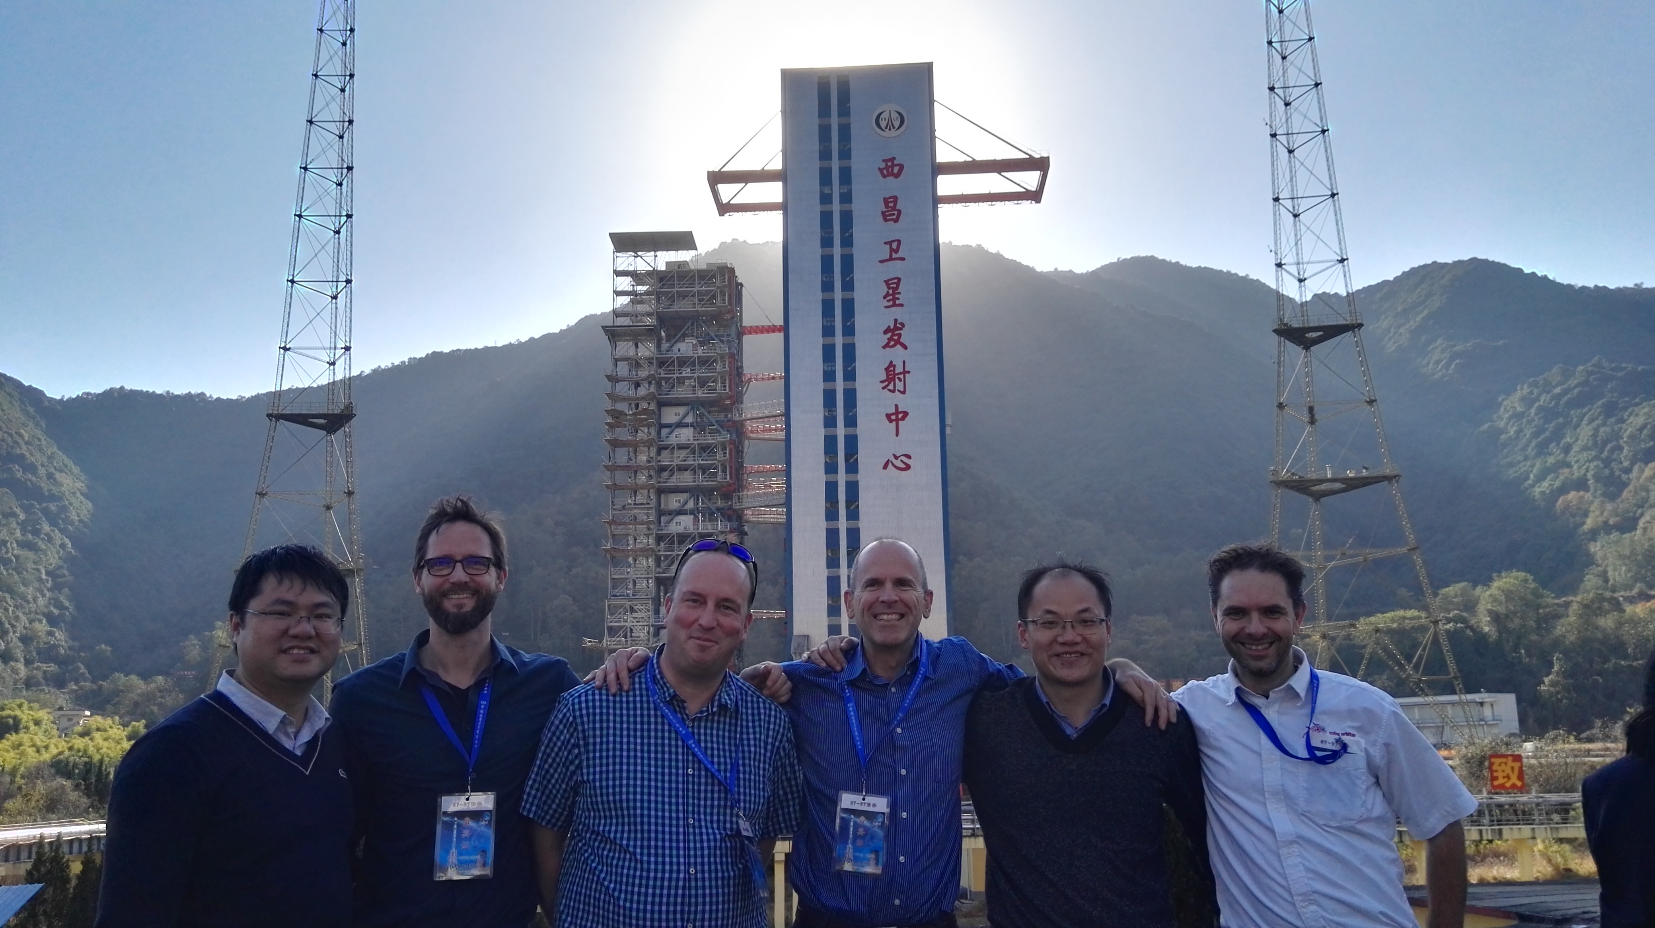
Xichang Weltraum-“Bahnhof“

Slide 39
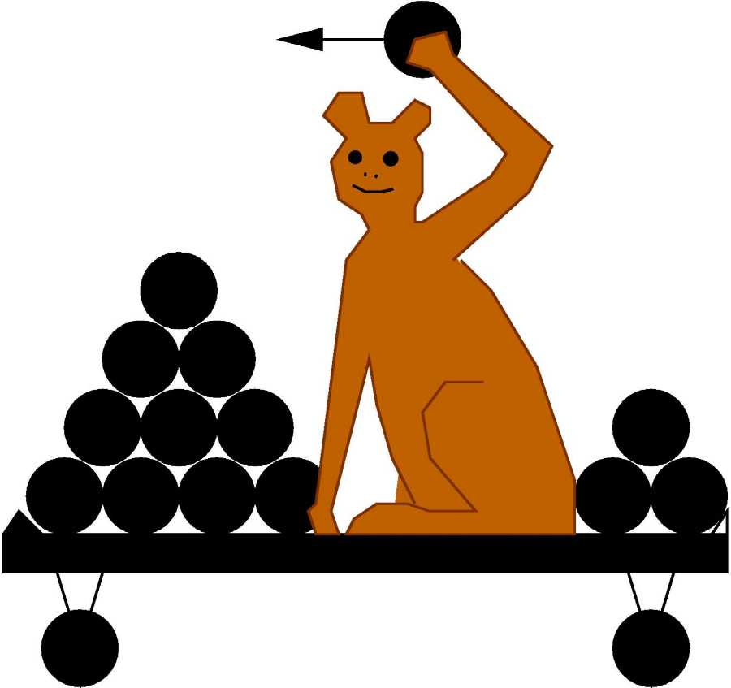
Wie funktioniert eine Rakete?

Slide 40
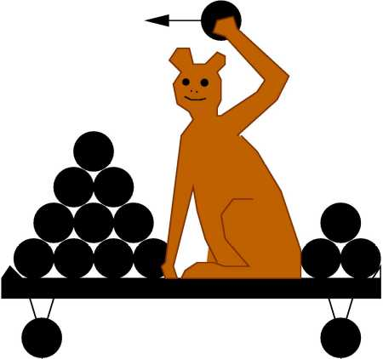
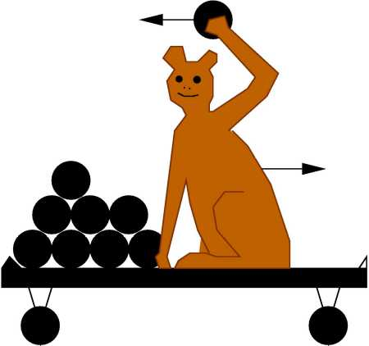
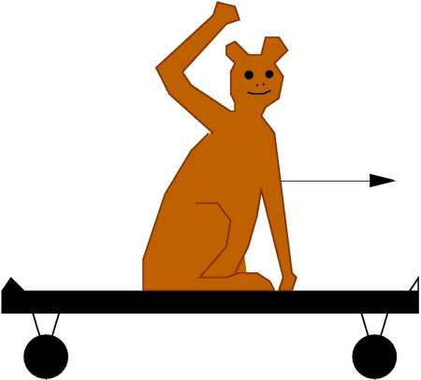
Wie funktioniert eine Rakete?
Die Rakete bewegt sich immer schneller …
… auch weil sie immer leichter wird!

Slide 41
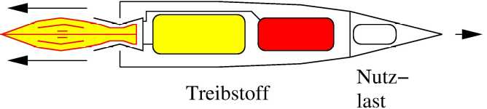






Wie funktioniert eine Rakete?
Die Rakete bewegt sich immer schneller auch weil sie immer leichter wird!
Die Raketengleichung (Ziolkowsky, 1903)

Slide 42

7. Dezember 2018: Start von Chang‘E 4
in Xichang (< ½ Mio Einwohner)

Slide 43
7. Dezember 2018: Start von Chang‘E 4
in Xichang (< ½ Mio Einwohner)

Slide 45


Slide 47

Gelandet! 3. Januar 2019

Slide 48


Gelandet! 3. Januar 2019
03:26 MEZ im von Karman-Krater auf der Rückseite des Mondes.
Erste Daten zeigen: LND misst!
LND eingeschaltet
Yutu-2 verlässt Chang‘E 4
Landung
Heizkreislauf wird aktiviert
(Zhang et al., 2020, Sci. Adv., 6, eaaz13346)

Slide 49

Yutu-2
Lander
(LRO)

Slide 50

LND-Messungen zeigen:
Die Belastung auf dem Mond beträgt ~1.4 mSv/d
Zum Vergleich:
6 Monate ISS: 75-90 mSv
Berufl. exponiert: 20 mSv/y
CT-Aufnahme: 8 mSv
180 days on the Moon
(adapted from Zeitlin et al., Science, 2013)
20.5.2019

Slide 51









Zusammenfassung und Dank
Strahlung ist ein relevantes Risiko für die bemannte Raumfahrt.
Seit dem 3. Januar 2019 gibt es erste Messungen der Strahlendosis auf dem Mond (auf dem Mars seit dem 8.8.2012).
Kieler Technik misst sowohl die elektrisch geladene wie auch die neutrale Strahlung.
LND wird in 2 Wochen wieder eingeschaltet (Mond-Tag!).
Erste Resultate publiziert.

